Slide 1

DATA ENGINEER TEST
SULTAN CHISSON OBIE

Slide 2
1
Create a Star schema of the Origin Sakila Database

Slide 3
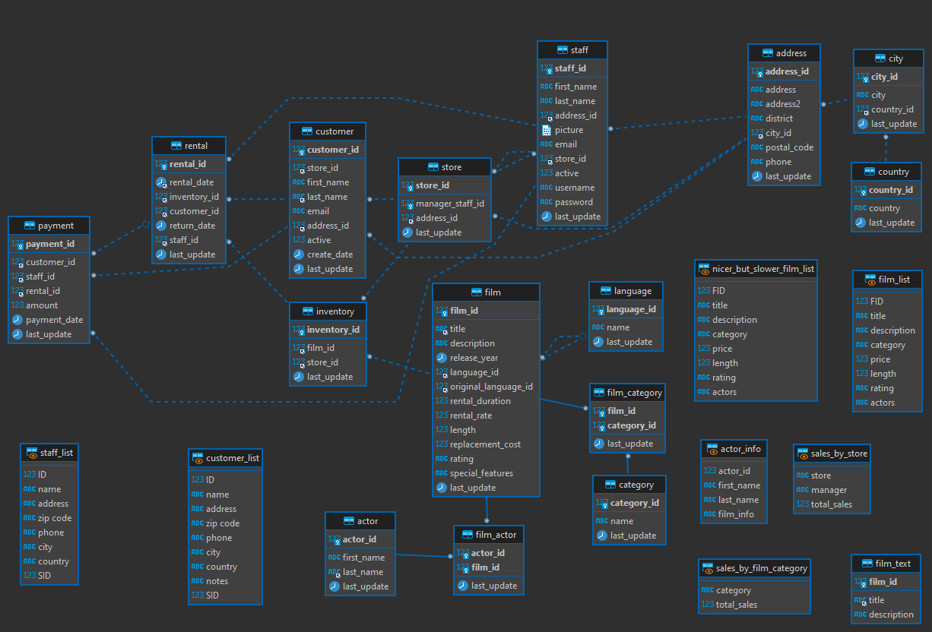
Origin Schema of Sakila DB

Slide 4
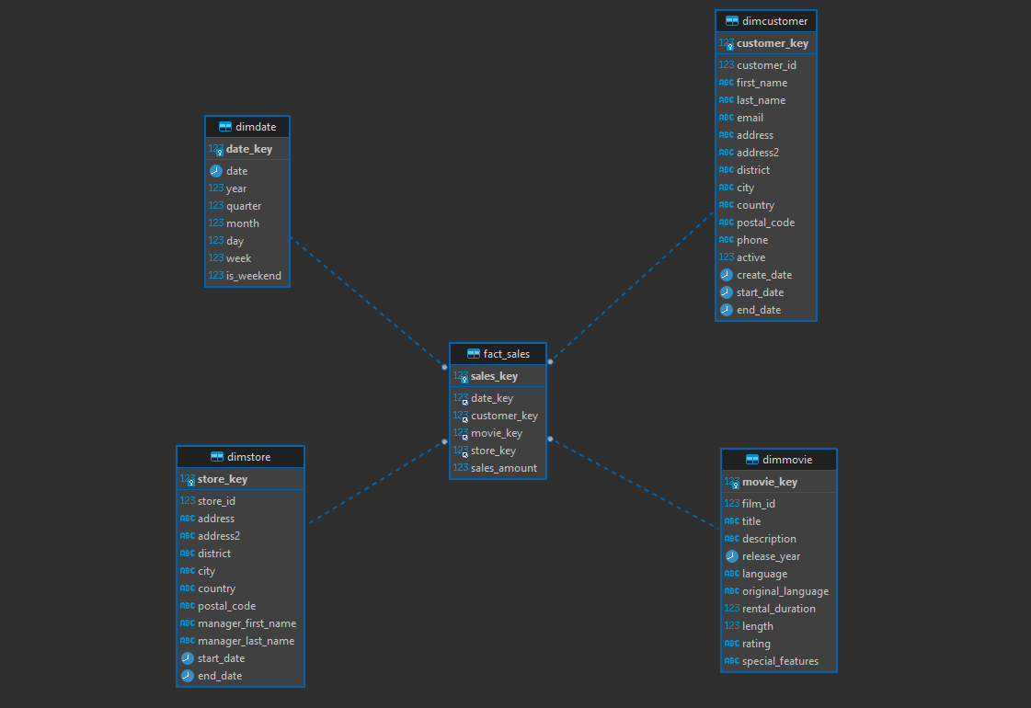
Star Schema of Sakila DB

Slide 5
Two Kinds of Data
Facts
Fact_sales
Dimensions
dimDate
dimsCustomer
dimMovie
dimStore

Slide 6
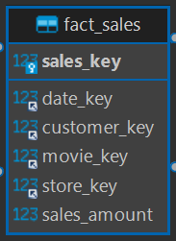
Facts_sales
sales_key : Primary Key
date_key : links to the "dimDate"
customer_key : connects to the "dimCustomer"
movie_key : connects to the "dimMovie"
store_key : connects to the "dimStore"
sales_amount : The sales or revenue amount of the transaction.

Slide 7
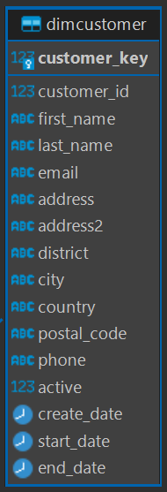
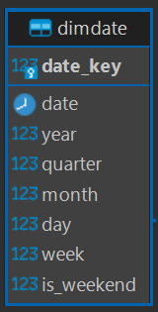
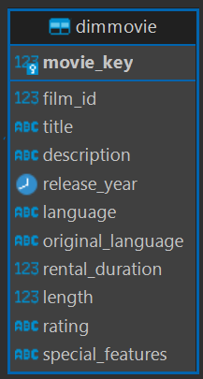
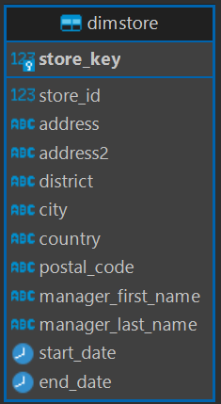
Dimensions dimCustomer, dimMovie, dimDate, dimStore

Slide 8
2
Create an airflow DAG that transforms
data from Origin Sakila Schema to your new Star Schema that runs daily

Slide 9
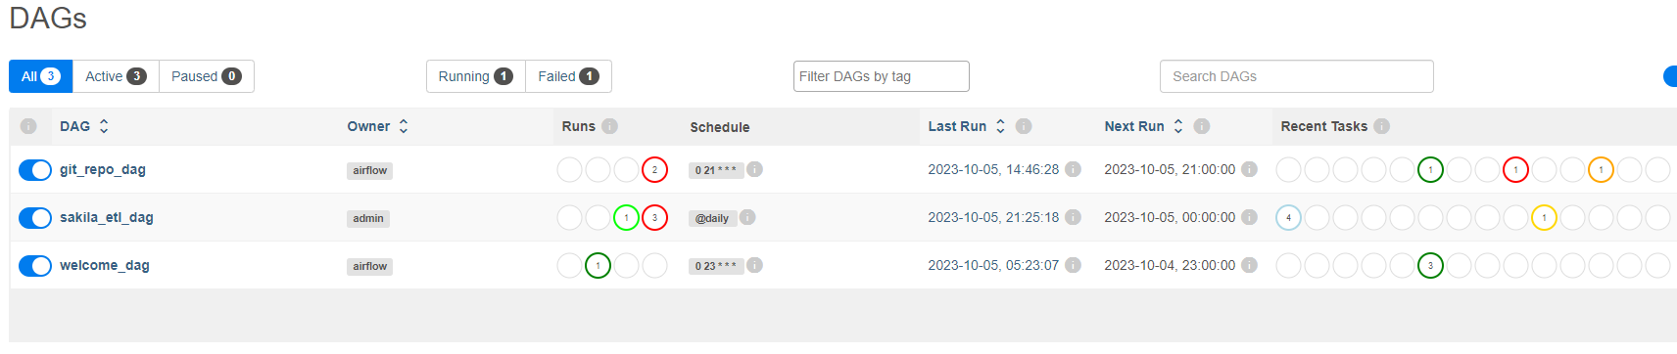
sakila_etl_dag

Slide 10
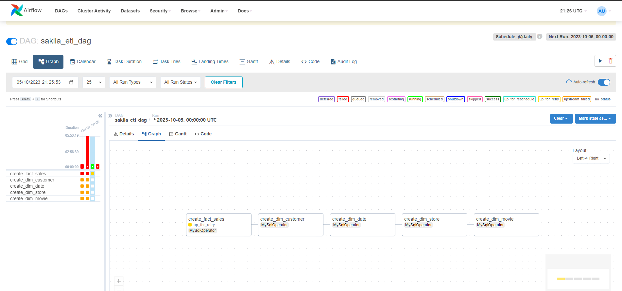
sakila_etl_dag graph

Slide 11
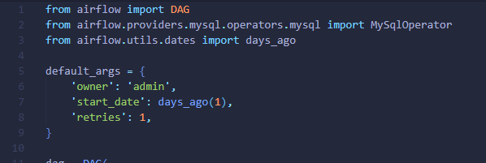
Default Arguments
Notes:
Anda mendefinisikan argumen-argumen default yang akan digunakan oleh DAG. Ini mencakup pemilik (owner), tanggal mulai (start_date), dan jumlah percobaan (retries).

Slide 12
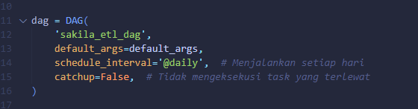
Default Arguments
DAG Configuration
Notes:
membuat objek DAG utama dengan nama 'sakila_etl_dag'. Anda menyertakan default_args yang telah Anda definisikan sebelumnya. Anda mengatur jadwal eksekusi DAG menggunakan schedule_interval='@daily', yang berarti DAG akan dijalankan setiap hari. Pengaturan catchup=False digunakan untuk memastikan bahwa tugas-tugas yang tertunda tidak akan dieksekusi kembali.

Slide 13
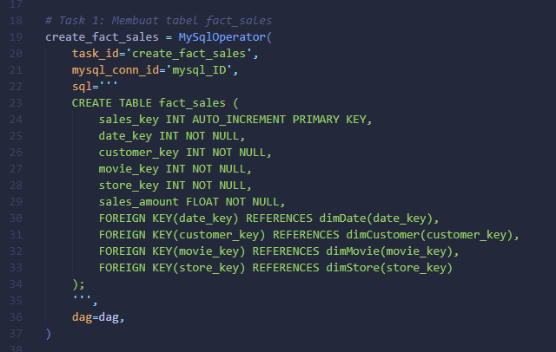
Default Arguments
Task 1
Notes:
Tugas pertama adalah membuat tabel fact_sales yang akan menjadi fakta dalam skema bintang. Tabel ini memiliki beberapa kolom, termasuk kunci asing (FOREIGN KEY) yang menghubungkannya dengan tabel dimensi lainnya seperti dimDate, dimCustomer, dimMovie, dan dimStore. Selain itu, tabel ini memiliki kolom sales_amount yang akan berisi data penjualan.

Slide 14
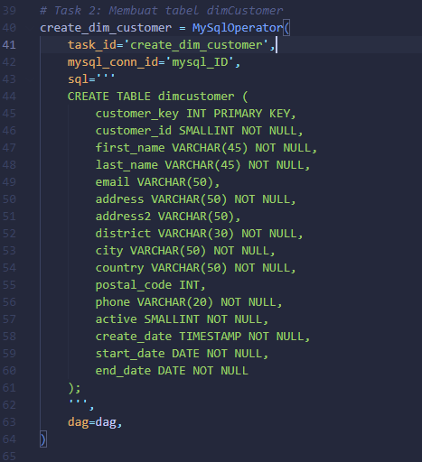
Default Arguments
Task 2
Notes:
Tugas kedua adalah membuat tabel dimCustomer, yang merupakan salah satu tabel dimensi. Tabel ini berisi informasi tentang pelanggan, seperti nama, alamat, nomor telepon, dan lainnya.

Slide 15
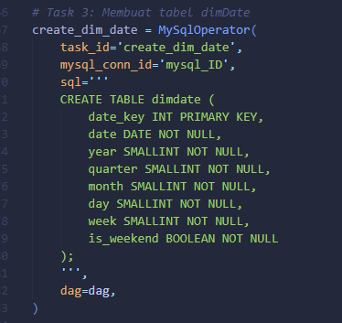
Default Arguments
Task 3
Notes:
Tugas ketiga adalah membuat tabel dimDate, yang juga merupakan tabel dimensi. Tabel ini berisi informasi tentang tanggal, seperti tahun, kuartal, bulan, hari, minggu, dan apakah hari itu akhir pekan atau tidak.

Slide 16
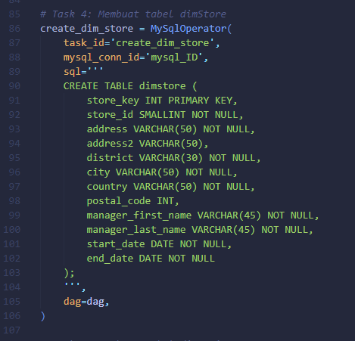
Default Arguments
Task 4
Notes:
Tugas keempat adalah membuat tabel dimStore, yang merupakan tabel dimensi lainnya. Tabel ini berisi informasi tentang toko, termasuk alamat, kode pos, dan nama manajer toko.

Slide 17
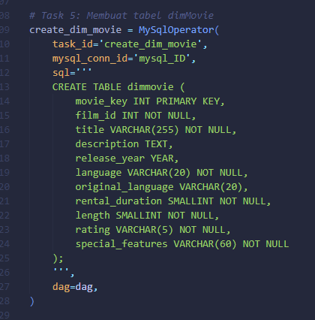
Default Arguments
Task 5
Notes:
Tugas kelima adalah membuat tabel dimMovie, yang juga merupakan tabel dimensi. Tabel ini berisi informasi tentang film, seperti judul, deskripsi, tahun rilis, durasi, dan lainnya.

Slide 18
Default Arguments
Set Dependency
Notes:
Tugas kelima adalah membuat tabel dimMovie, yang juga merupakan tabel dimensi. Tabel ini berisi informasi tentang film, seperti judul, deskripsi, tahun rilis, durasi, dan lainnya.

Slide 19
3
Create sample queries that demonstrate the difference between origin schema vs star
schema for the same output

Slide 20
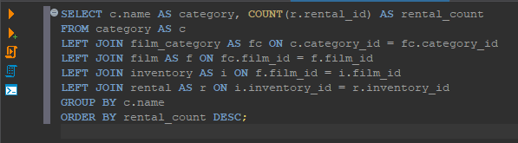
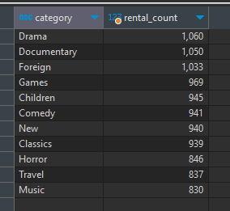
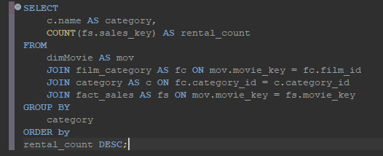
Show rental count by movie category
Origin Schema
Output
Star Schema

Slide 21
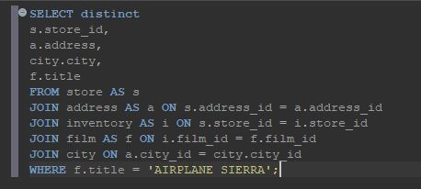
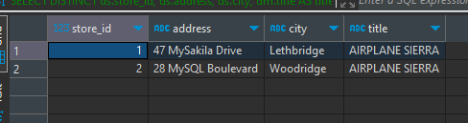
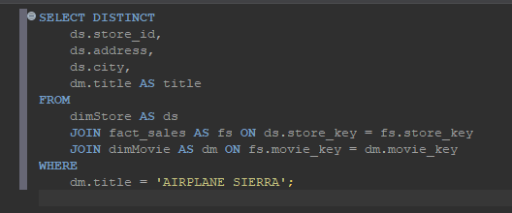
Shows a store that sells the movie "AIRPLANE SIERRA"
Origin Schema
Output
Star Schema

Slide 22
4
Create the Data Warehouse Architecture

Slide 23
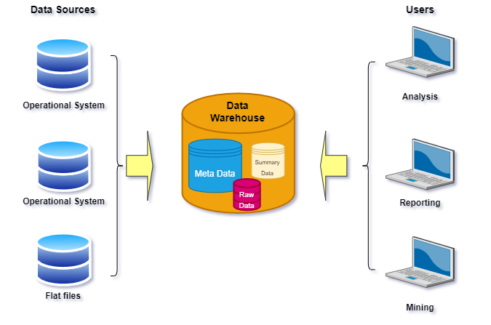
Data Warehouse Architecture (Basic)

Slide 24
Data Warehouse Architecture (Basic)
Operational System
Flat File System
Metadata
Raw Data
Summary Data
In data warehousing, an operational system is a system that processes an organization's day-to-day transactions.
A flat file system is a collection of files in which each file must have a unique name.
The metadata contains information about other data but not the data itself, such as a message's text or an image's content. We use metadata to direct a query to the most relevant data source.
Raw data is a set of data that has not yet been processed and delivered from a specific data entity to the data supplier and has not been processed by machine or human. This information is gathered from various online sources to provide detailed insight into users' online behavior.
Data summary is a simple term for a brief conclusion to a large theory or paragraph. This is frequently the case in which analysts write the code and then declare the ultimate end by summarizing data. In data mining and processing, a data summary is critical.

Slide 25
5
Create Data Visualization based on the created Star Schema

Slide 26
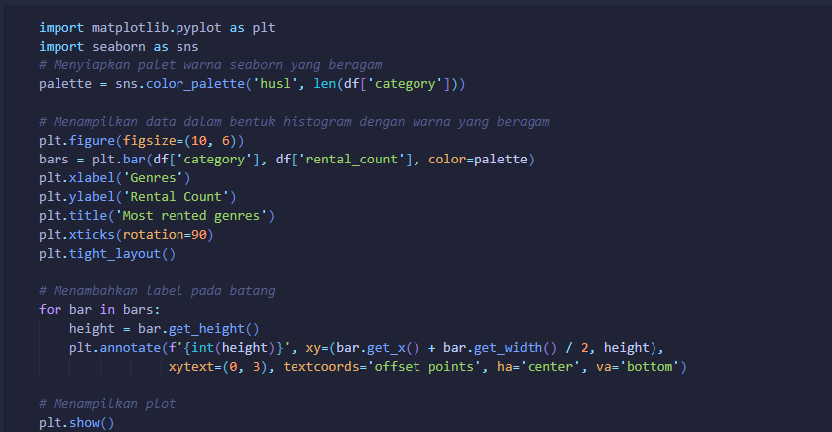
Python Syntax For Visualization

Slide 27
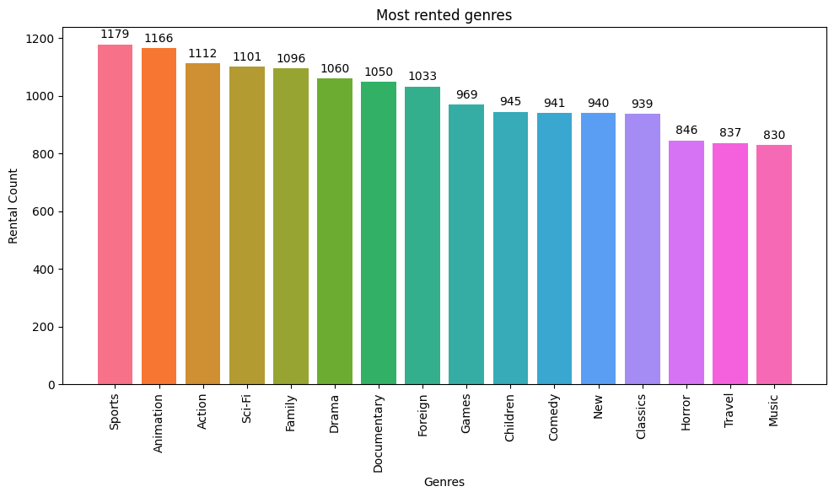
Data Warehouse Architecture (Basic)

